Slide 1
BÁO CÁO PBL1: LẬP TRÌNH TÍNH TOÁN ĐỀ TÀI: NỘI SUY TOÁN CỤC ĐƯỜNG CONG KHÔNG ĐỒNG NHẤT
SINH VIÊN: NGUYỄN HOÀI TRUNG
LỚP : 20TCLC-NHẬT 1
CBHD: PGS.TS Nguyễn Tấn Khôi

Slide 2
Tổng quan về đề tài
Ngày nay cùng với sự phát tiển của công nghệ thì tương tác giữa con người và máy tính ngày càng dễ dàng hơn, đặc biệt là các thuật toán. Điều này giúp con người tính toán một khối lượng công việc khổng lồ tối ưu hóa thời gian cũng như giảm bớt sự sai sót không đáng có.
Đề tài của nhóm hướng đến việc tái tạo đường cong B-spline không đồng nhất bằng phương pháp bình phương tối thiểu . Từ đó rút ra đánh giá xem mức độ chính xác của phương pháp tái tạo trên là như thế nào và đưa ra kết luận.

Slide 3
NỘI DUNG
1.Tổng quan về đề tài
5.Kết luận và hướng phát triển
3.Tổ chức cấu trúc dữ liệu và thuật toán
4.Kết quả thực nghiệm và đánh giá
2.Cơ sở lý thuyết

Slide 4
Ứng dụng thực tế
Đường cong B-spline được sử dụng rộng rãi trong đồ họa máy tính để mô hình các đường cong mượt. Vì đường cong được chứa hoàn toàn trong khung được tạo thành bởi các điểm kiểm soát của nó, các điểm có thể được hiển thị bằng đồ họa và được sử dụng để điều khiển đường cong bằng trực giác. Các phép biến đổi như dịch chuyển và xoay có thể được áp dụng trên đường cong bằng cách áp dụng biến đổi tương ứng trên các điểm kiểm soát của đường cong.
Đường cong B-spline còn được sử dụng trong các chương trình xử lý ảnh và được coi như là một công cụ để điều khiển sự chuyển động (animation).

Slide 5
NỘI DUNG
1.Tổng quan về đề tài
5.Kết luận và hướng phát triển
3.Tổ chức cấu trúc dữ liệu và thuật toán
4.Kết quả thực nghiệm và đánh giá
2.Cơ sở lý thuyết

Slide 6
Cơ sở lý thuyết
2.1 Ý tưởng:
B1:Xây dựng véctơ tham số T từ tập điểm dữ liệu.
B2:Xây dựng véctơ nút U cho đường cong B-spline nội suy từ vectơ tham số T theo phương pháp độ dài dây cung.
B3: Xây dựng hệ phương trình xác định các đỉnh điều khiển {Pi}
Xây dựng điều kiện điểm đầu và điểm cuối.
Xây dựng hàm bình phương khoảng cách.
Giải hệ phương trình để tìm các đỉnh điều khiển {Pi}.

Slide 7
Ví dụ minh họa:
Vd: Cho tập điểm D = {D0, .., D8}, n + 1 = 8 như bảng sau:
D | x | y | z
0 | 0.00 | 10.00 | 0.00
1 | 4.61 | 19.82 | 0.00
2 | 10.63 | 26.72 | 0.00
3 | 17.58 | 30.57 | 0.00
4 | 25.00 | 31.25 | 0.00
5 | 32.42 | 28.65 | 0.00
6 | 39.38 | 22.66 | 0.00
7 | 45.39 | 13.14 | 0.00
8 | 50.00 | 0.00 | 0.00

Slide 8
Xây dựng đường cong B-spline bậc p = 3 có h + 1 = 5 đỉnh điều khiển xấp xỉ với các điểm dữ liệu {Di} theo phương pháp bình phương tối thiểu.
Để nội suy (n + 1) = 6 điểm dữ liệu, ta chọn đường cong B-spline C(u) nội suy sẽ có: ▪(h + 1 = 5) đỉnh điều khiển P _{0,}P _{1,}P₂ ,……, P_{h.}
▪Bậc p = 3 thỏa n > h ≥ p ≥ 1
Tiếp theo cần đi tính vectơ tham số T và vectơ nút U
Bước 1:Xây dựng véctơ tham số T từ tập điểm dữ liệu Vectơ tham số T = {t0, t1, …, tn}
Ta được:
Tham số t[i] sẽ được sử dụng để tính giá trị các hàm Ni,p(t).
T = | t[0] | t[1] | t[2] | t[3] | t[4] | t[5] | t[6] | t[7] | t[8]
 | 0 | 0.139743 | 0.257700 | 0.360046 | 0.456028 | 0.557307 | 0.675595 | 0.820621 | 1

Slide 9
Bước 2: Xây dựng véctơ nút U cho đường cong B-spline nội suy Với số đỉnh h + 1 = 5 và bậc p = 3 đã chọn, ta xây dựng được vectơ nút U (h + p + 1) phần tử từ vectơ tham số T theo phương pháp độ dài dây cung:
Bước 3: Xây dựng hệ phương trình xác định các đỉnh điều khiển {Pi}
Phương trình đường cong B-spline:
a) Xây dựng điều kiện điểm đầu và điểm cuối Để đường cong đi qua điểm đầu D0 và điểm cuối Dn : ▪D0 = C(0) = P0 ▪Dn = C(1) = P4 Như vậy có {Pi} (i = 1,…,h  1) đỉnh điều khiển chưa biết. Cần xác định các điểm này. b) Xây dựng hàm bình phương khoảng cách Do có (h - 1) biến, giá trị g =1,…, h - 1 nên có (h - 1) phương trình. và:
U= | u[0] | u[1] | u[2] | u[3] | u[4] | u[5] | u[6] | u[7] | u[8]
 | 0 | 0 | 0 | 0 | 0.757488 | 1 | 1 | 1 | 1

Slide 10
d) Giải hệ phương trình để tìm các đỉnh điều khiển {Pi} Tính {Pi} dựa theo phương trình sau để hàm f() xấp xỉ: (NT(h-1)x(n-1)xN(n-1)x(h-1)) xP(h-1) = Q(h-1) 1) Tính ma trận N(n-1)x(h-1)
N1,3(0.139743) N2,3(0.139743) N3,3(0.139743) N1,3(0.257700) N2,3(0.257700) N3,3(0.257700) N1,3(0.360046) N2,3(0.360046) N3,3(0.360046)
N7,3=N1,3(0.456028) N2,3(0.456028) N3,3(0.456028) N1,3(0.557307) N2,3(0.557307) N3,3(0.557307) N1,3(0.675595) N2,3(0.675595) N3,3(0. 675595) N1,3(0.820621) N2,3(0.820621) N3,3(0. 820621) 0.388642 0.065379 0.003603
0.502177 0.188000 0.022593
0.485111 0.308829 0.061616
N7,3 = 0.403825 0.407945 0.125198
0.281642 0.471391 0.228512
0.135566 0.456087 0.407084
0.023800 0.252304 0.706253

Slide 11

2) Tính NT(h-1)x(n-1) 0. 388642 0. 502177 0. 485111 0. 403825 0. 281642 0. 135566 0. 023800
NT(3,7) =0. 065379 0. 188000 0. 308829 0. 407945 0. 471391 0. 456087 0. 252304 0. 003603 0. 022593 0. 061616 0. 125198 0. 228512 0. 407084 0. 706253 2) Tính NxNT có (h-1) x(h-1) phần tử 0.8998980 0.6394971 0.229549 NxNT (3,3)= 0.6394971 0.795295 0.546160 0. 229549 0.546160 0.736723 3) Tính ma trận Q(h-1):
Tính Q_{k =}
Q[0](x, y, z) = (0. 000000, 0. 000000, 0. 000000) Q[1](x, y, z) = (4. 610000, 14. 396237, 0.000000) Q[2](x, y, z) = (10.630000, 23.847690, 0.000000) Q[3](x, y, z) = (17.580000, 29.125573, 0.000000) Q[4](x, y, z) = (25.000000, 30.619676, 0. 000000) Q[5](x, y, z) = (32.420000, 28.465439, 0. 000000 Q[6](x, y, z) = (39.380000, 22.647364,0. 000000) Q[7](x, y, z) = (44.589203, 12.908176, 0. 000000) Q[8](x, y, z) = (50.000000, 0. 000000, 0. 000000)

Slide 12
Q(5,9) = N0,3(t0)*Q[0] + N0,3(t1)*Q[1] + N0,3(t2)*Q[2] + N0,3(t3)*Q[3] + N0,3(t4)*Q[4] + N0,3(t5)*Q[5] + N0,3(t6)*Q[6] + N0,3(t7)*Q[7] + N0,3(t8)*Q[8] N1,3(t0)*Q[0] + N1,3(t1)*Q[1] + N1,3(t2)*Q[2] + N1,3(t3)*Q[3] + N1,3(t4)*Q[4] + N1,3(t5)*Q[5] + N1,3(t6)*Q[6] + N1,3(t7)*Q[7] + N1,3(t8)*Q[8] N2,3(t0)*Q[0] + N2,3(t1)*Q[1] + N2,3(t2)*Q[2] + N2,3(t3)*Q[3] + N2,3(t4)*Q[4] + N2,3(t5)*Q[5] + N2,3(t6)*Q[6] + N2,3(t7)*Q[7] + N2,3(t8)*Q[8] N3,3(t0)*Q[0] + N3,3(t1)*Q[1] + N3,3(t2)*Q[2] + N3,3(t3)*Q[3] + N3,3(t4)*Q[4] + N3,3(t5)*Q[5] + N3,3(t6)*Q[6] + N3,3(t7)*Q[7] + N3,3(t8)*Q[8] N4,3(t0)*Q[0] + N4,3(t1)*Q[1] + N4,3(t2)*Q[2] + N4,3(t3)*Q[3] + N4,3(t4)*Q[4] + N4,3(t5)*Q[5] + N4,3(t6)*Q[6] + N4,3(t7)*Q[7] + N4,3(t8)*Q[8] = 10.316839, 21.348958, 0.000000
41.284288, 55.459341, 0.000000 62.420895, 53.914840, 0.000000 59.400512, 31.059283, 0.000000 0.786669 , 0.227734, 0.000000

Slide 13
1.ĐƯỜNG CONG THAM SỐ B-SPLINE KHÔNG ĐỒNG NHẤT
Để biểu diễn đường cong và mặt cong tham số phức tạp, người ta thường sử dụng đường và mặt cong B-spline.
Một hàm spline bậc p là một đa thức riêng phần cấp p có các đạo hàm cấp p liên tục ở mỗi nút. Một đường cong C(u) có (n + 1) đỉnh điều khiển được xây dựng bằng cách sử dụng các hàm spline làm hàm trộn như sau :
Tập các nút u₀, u₁,..., u_{m}, với và u_{i} ≤ u_{i+1:}
R1(u) là đa thức riêng phần liên tục trên mỗi đoạn cong [u_{i}, u_{i+1}].
Với mỗi đỉnh điều khiển P_{i} ta kết hợp nó với một hàm trộn tương ứng là R1(u)

Slide 14
4) Giải hệ phương trình sau để tìm tập đỉnh P: (NT(h-1)x(n-1)xN(n-1)x(h-1)) .P(h-1) = Q(h-1) 0.909 0.639 0.229 P[1] 40.67, 55.57, 0.00 0.639 0.803 0.549.P[2] = 61.98, 54.58, 0.00 0.229 0.549 0.752 P[3] 59.62, 31.95, 0.00 P(h-1) = (NT(h-1)x(n-1)xN(n-1)x(h-1))⁻¹xQ(h-1) P[1]= 3.228485 P[2] =43.248564
P[3] = 47.560319
Kết quả: P[1]( 3.228485,32.749531,0.000000) P[2]( 43.248564,40.131351,0.000000) P[3]( 47.560319,2.203728,0.000000)

Slide 15
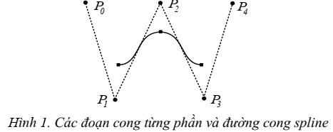
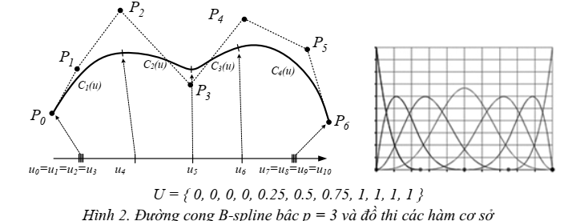
Các đoạn cong từng phần này nối nhau trơn và liên tục tại các điểm nút, làm cho toàn bộ đường cong liên tục. Tập các đường cong như vậy được gọi là đường cong spline.
Phương trình đường cong B-spline:

Slide 16
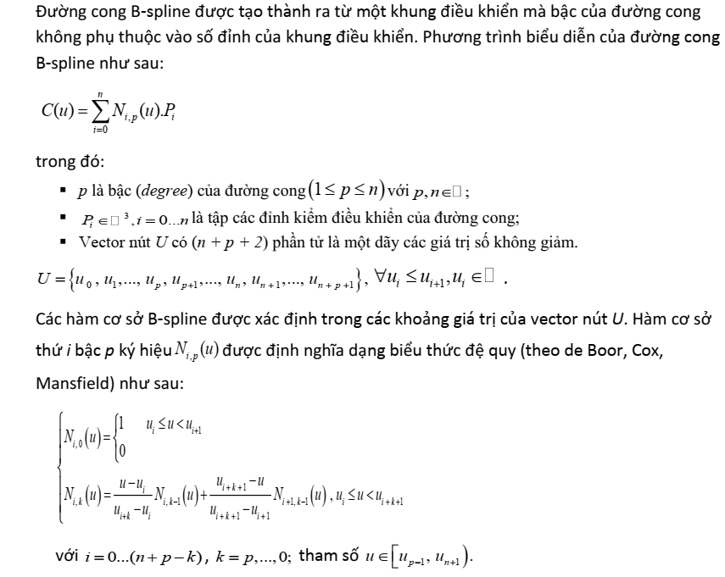

Slide 17
2. Vector nút
Đường cong tham số bao gồm nhiều đoạn cong liên tục nhau tại các điểm kết nối. Các điểm kết nối này nằm ngay trên các đường cong. Giá trị tham số tại các điểm kết nối được gọi là nút. Một đường cong có vector nút bao gồm tập các phần tử được xác định bởi nút đầu và nút cuối, thường nằm trong đoạn [0, 1].
Vector nút là một thành phần quan trọng của đường cong B-spline. Số nút m của một vector nút liên quan đến bậc p và số đỉnh điều khiển (n + 1) của một đường cong. Giá trị của mỗi nút ảnh hưởng đến quá trình tham số hoá của từng đoạn cong đa thức của đường cong như sau:
Xác định miền tham số của đường cong;
Xác định hàm cơ sở, các đỉnh điều khiển liên quan đến mỗi nút;
Điểm kết nối giữa các đoạn cong đa thức của đường cong.

Slide 18
NỘI DUNG
1.Tổng quan về đề tài
5.Kết luận và hướng phát triển
3.Tổ chức cấu trúc dữ liệu và thuật toán
4.Kết quả thực nghiệm và đánh giá
2.Cơ sở lý thuyết

Slide 19
TỔ CHỨC CẤU TRÚC DỮ LIỆU VÀ THUẬT TOÁN
a. Phát biểu bài toán
Đầu vào là tập hợp các điểm được nhập từ bàn phím, hoặc được lấy từ file input.txt có sẵn
Cho tập (n + 1) điểm dữ liệu D = { D0, D1, …, Dn }. Xây dựng một đường cong B-spline C(u) bậc p có (h + 1) đỉnh điều khiển {Pi} thoả mãn các điều kiện sau: ▪ n > h ≥ p ≥ 1 ▪ Đường cong đi qua điểm dữ liệu đầu D0 và điểm cuối Dn; ▪ Xấp xỉ đường cong B-spline C(u) theo phương pháp bình phương tối thiểu
Đầu ra là tọa độ các đỉnh của đường cong B-spline do chương trình tính toán xuất ra màn hình console và được lưu vào file output.txt

Slide 20
b Cấu trúc dữ liệu:
1) Các thư viện sử trong bài
- <stdio.h>: Cung cấp cốt lõi của những khả năng nhập trong C. Tập tin này bao gồm họ hàm printf
- <string.h>: Để thao tác với loại dãy ký tự.
- <math.h>: Dùng cho việc tính các hàm số thông dụng.
2) Các biến quan trọng sử dụng trong chương trình:
-struct DDK: Dùng để định nghĩa điểm có tọa độ(x,y,z).
-DDK l[100]:dùng để lưu các tọa dộ điểm dữ liệu.
-double t[100]:dùng để lưu các tham số T
- double U[100]: dùng để lưu các tham số U.
-n+1 :số điểm dữ liệu.
-h+1:số đỉnh điều khiển.
- double N[100][100]:dùng để lưu ma trận hàm cơ sở

Slide 21
Thuật toán
As a result, the algorithm for global approximation is also quite simple. Input: n+1 data points D0, D1, ..., Dn, a degree p, and the desired number of control points h+1; Output: A B-spline curve of degree p, defined by h+1 control points, that approximates the given data points; Algorithm: Obtain a set of parameters t0, ..., tn and a knot vector U; Let P0 = D0 and Ph = Dn; for k := 1 to n-1 do for i := 1 to h-1 do //Compute the following and save it to the i-th row of matrix Q; /* matrix Q is available */ for k := 1 to n-1 do for i := 1 to h-1 do Compute Ni,p(tk) and save to row k and column i of NT; /* matrix NT is available */ Compute C = NT.nT; Solving for P from C.P = Q; Row i of P is control point Pi; Control points P0, ..., Ph, knot vector U and degree p determines an approximation B-spline curve

Slide 22
Các bước thực hiện
Đầu tiên ta gọi hàm void input() để nhập h,n,bậc p,mảng các điểm dữ liệu l.
Sau đó gọi hàm void xay_dung_vector_T với tham số đầu vào là n,mảng điểm dữ liệu l,mảng tham số T.
gọi hàm void xay_dung_vector_U() với tham số đầu vào là bậc p,h, mảng tham số T,mảng vector U.
void xay_dung_phuong_trinh_xac_dinh_cac_dinh_dieu_khien.Vòng lặp for đầu tiên của hàm là chạy tham số T.Vòng lặp 2 và 3 để xác đinh ma trận hàm cơ sở N,ma trận q.
Nếu thỏa điều kiện thì gán mảng hàm cơ sở N cho mảng NT.
gọi hàm Void chuyển vị để gán ma trận chuyển vị của ma trận cơ sở N cho mảng nT.
gọi hàm void tinh_NT_nhan_nT để gán mảng C là ma trận NT nhân ma trận nT.
gọi hàm giai_he_pttt để tìm các đỉnh điều khiển còn lại.
void input() là hàm dùng để nhập dữ liệu đầu vào .
void solve() là hàm dùng để tìm và in ra kết quả của bài toán
int main() trong hàm này chỉ gồm 2 hàm input() và solve().

Slide 23
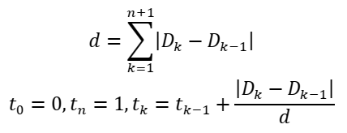
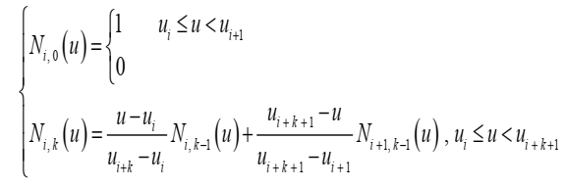
Sơ đồ thuật toán
Gán mảng N thỏa điều kiện cho mảng NT
Nếu kết thúc vòng lặp thì thực hiện bước tiếp
Gán mảng nT là mảng chuyển vị của mảng NT
Bắt đầu
Đọc file dữ liệu
Gán ma trận C là ma trận mảng NT nhân với ma trận mảng nT
true
Xây dựng vector T
Xây dựng hàm cơ sở N
false
Xây dụng ma trận Q
Nếu kết thúc vòng lặp thì thực hiện bước tiếp
for(int i=0; i<=n+1; i++)
( chạy từng tham số T)
Xây dựng ma trận q
Xây dựng vector U
Giải hệ phương trình để tìm các đỉnh điều khiển {Pi}

Slide 24
NỘI DUNG
1.Tổng quan về đề tài
5.Kết luận và hướng phát triển
3.Tổ chức cấu trúc dữ liệu và thuật toán
4.Kết quả thực nghiệm và đánh giá
2.Cơ sở lý thuyết

Slide 25
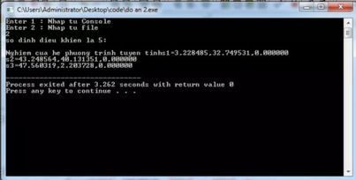
Kết quả
Màn hình console

Slide 26
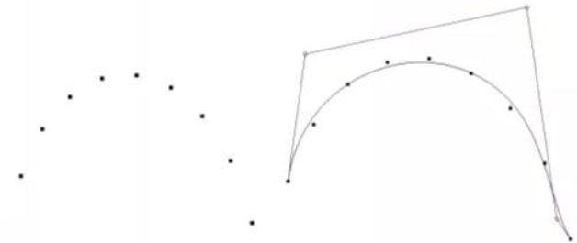
Nhận xét đánh giá
 | Điểm dữ liệu D
C(t1)=(4.25,20.78,0) | D1=(4.61,19.82,0)
C(t2)=(10.82,26.91,0) | D2=(10.63,26.72,0)
C(t3)=(17.85,29.86,0) | D3=(17.58,30.57,0)
C(t4)=(24.9,30.5,0) | D4=(25,31.25,0)
C(t5)=(32.16,29.68,0) | D5=(32.42,28.65,0)
C(t6)=(39.52,23.82,0) | D6=(39.38,22.66,0)
C(t8)=(44.58,12.47,0) | D7=(45.39,13.14,0)
Bảng 1: Bảng phân tích độ chính xác của chương trình.

Slide 27
NỘI DUNG
1.Tổng quan về đề tài
5.Kết luận và hướng phát triển
3.Tổ chức cấu trúc dữ liệu và thuật toán
4.Kết quả thực nghiệm và đánh giá
2.Cơ sở lý thuyết

Slide 28
Kết luận
Sau thời gian thực hiện đồ án chúng em đã đạt được nhiều tiến bộ cả về mặt tìm hiểu, nghiên cứu lý thuyết lẫn kỹ năng lập trình.
- Hiểu biết nhiều hơn về các kỹ thuật và kỹ năng trong lập trình c++.
- Tự tin,phát triển khả năng làm việc nhóm .
- Hiểu hơn 1 phần đề tài nghiên cứa về nội suy đường cong Bspline.

Slide 29
Hướng phát triển
- Tiếp thu ý kiến để đồ án được hoàn thiện.
-Tiếp tục phát triển thuật toán,để tối ưu độ chính xác trong từng trường hợp cụ thể
Áp dụng các trường hợp thực tiễn tính toán nội suy đường cong Bspline mà lâu nay các phương pháp bình thường không làm được.
-Áp dụng vào phản ứng động lực học.
VD:thiết kế tốc độ di chuyển của robot dựa vào tọa độ tại 1 thời điểm ứng dụng hàm vận tốc là đạo hàm của hàm tọa độ.

